Slide 1
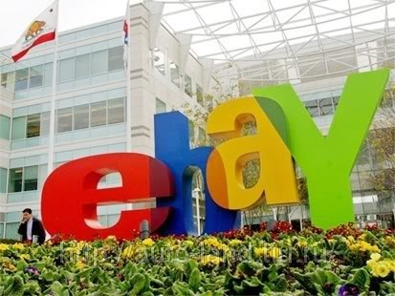
РАЗВИТИЕ
ON-LINE АУКЦИОНОВ

Slide 2
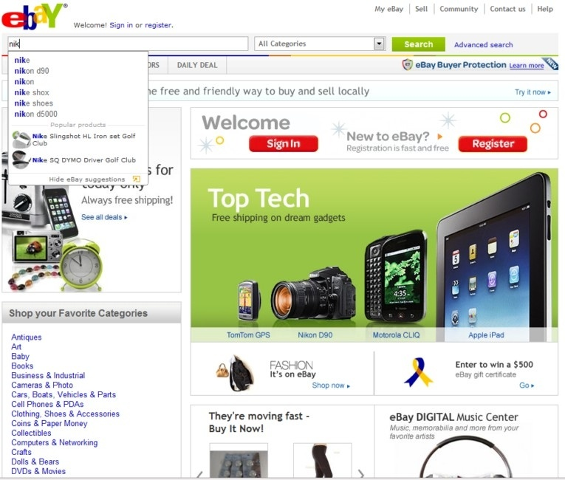

Slide 4
Прошлое, настоящее и будущее интернет - коммерции
Вчера
Сегодня
Завтра

Slide 5
Сотрудничество с PayPal: динамика и перспективы развития
Рост популярности услуги PayPal
Дальней -шее развитие
Скрытый потенциал

Slide 6
Мировые бренды, использующие PayPal
Розничная
Туристическая
Турфирмы

Slide 7
eBay в диаграммах
Категории сбыта товаров
География eBay
Обзор 2010 года

Slide 8
Финансовая динамика компании за 2008 – 2010 года
В млн. долларах
Условные обозначения: Q1 – первый квартал определенного года
Q2 – второй квартал и т.д.

Slide 9
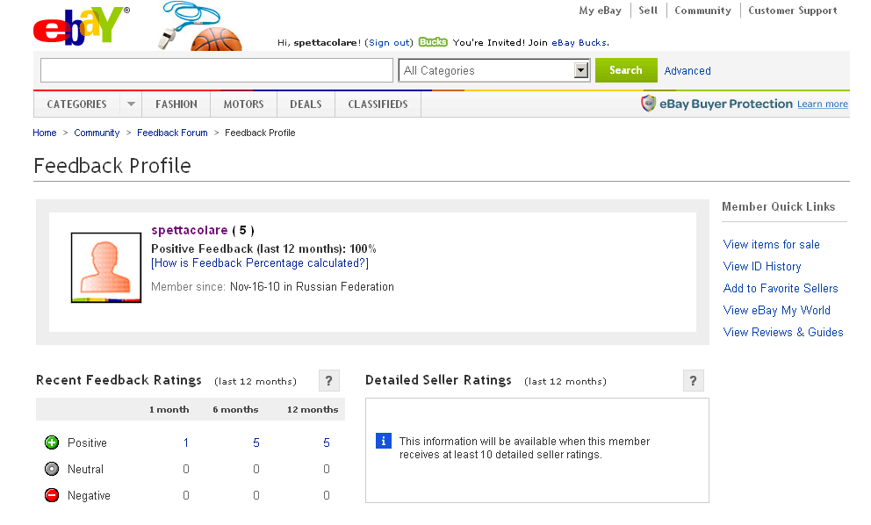
Система отзывов

Slide 10
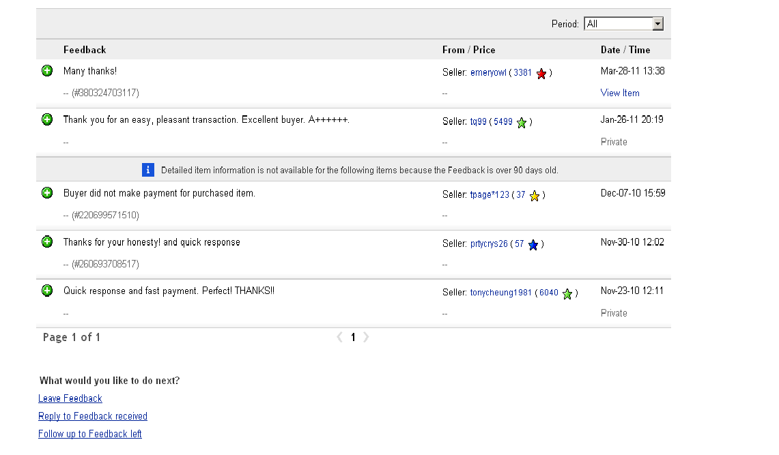
Система отзывов

Slide 11
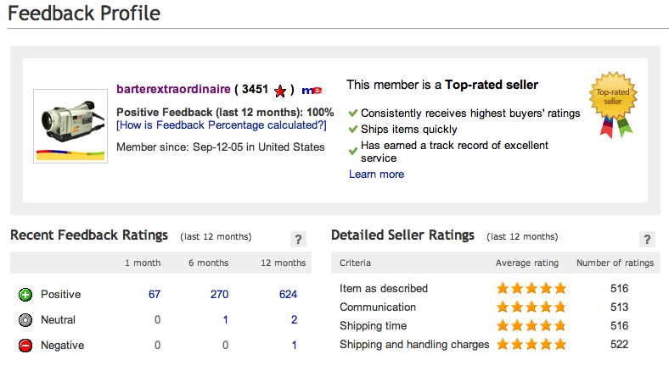
Система отзывов

Slide 12
Динамика доверия
Растущее доверие
2010 год
2009 год
Лучшие продавцы
Лучшие продавцы
Топ покупатели
Топ покупатели

